Slide 1
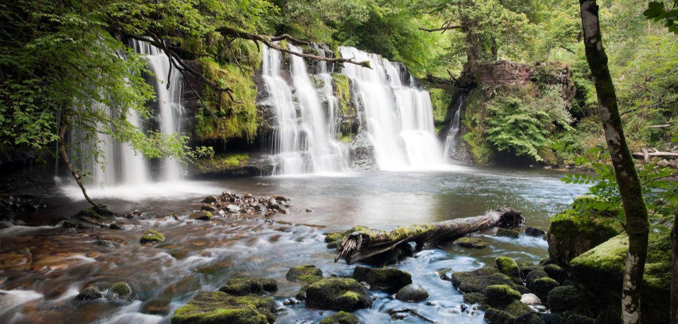
আজকের পাঠে সবাইকে স্বাগত

Slide 2
পরিচিতি
আবদুর রহিম
সহকারি শিক্ষক
রূপকানিয়া মডেল সরকারি প্রাথমিক বিদ্যালয়
সাতকানিয়া,চট্টগ্রাম
rahimatgps@gmail.com
01818826957
প্রাথমিক বিজ্ঞান
চতুর্থ শ্রেণি
অধ্যায় -৭ম
পাঠ - প্রাকৃতিক সম্পদ
(পানি, বনজ, ভূমি)

Slide 3
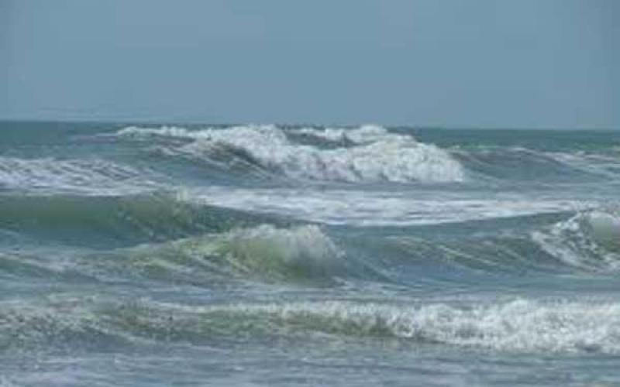
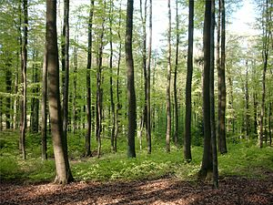
ছবিতে তোমরা কি দেখতে পাচ্ছ?
পানি
বন

Slide 4
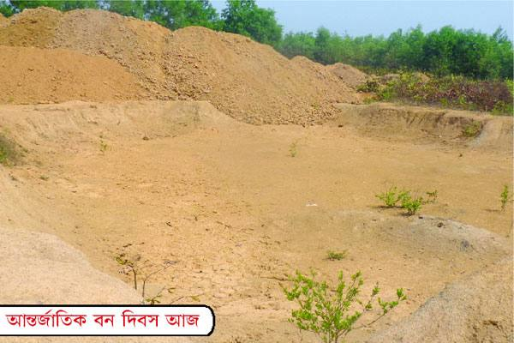
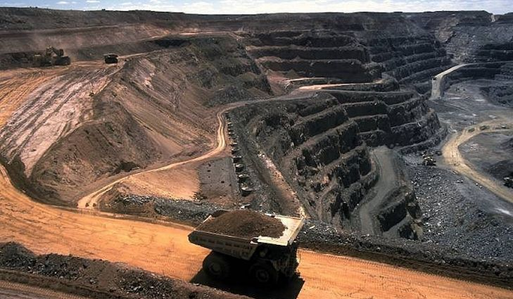
ছবিতে তোমরা কি দেখতে পাচ্ছ?
মাটি
খনি

Slide 5
আজকে আমাদের পাঠ
প্রাকৃতিক সম্পদ

Slide 6
শিখনফল
এ পাঠ শেষে শিক্ষার্থীরা.........
১৭.১.১ বাংলাদেশের প্রাকৃতিক সম্পদের নাম বলতে পারবে;
১৭.১.২ ভূমিসম্পদ, পানিসম্পদ ও বনজসম্পদ সম্পর্কে বনর্ণা করতে পারবে;
১৭.১.৪ পানি যে সম্পদ তার কারণ ব্যাখ্যা করতে পারবে।

Slide 7
প্রাকৃতিক সম্পদ কী?
প্রকৃতিতে পাওয়া যা কিছু আমাদের কাজে লাগে তাই প্রাকৃতিক সম্পদ ।

Slide 8
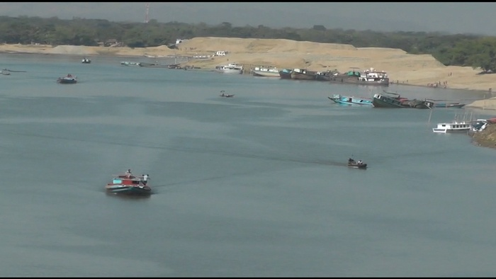
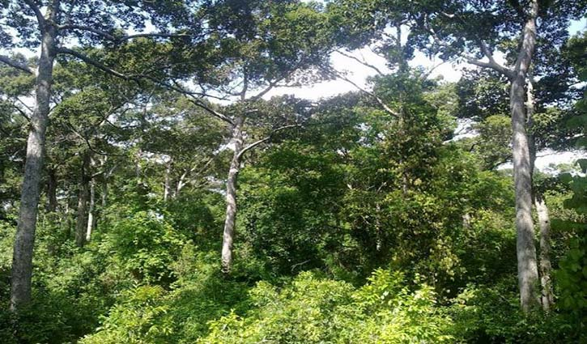
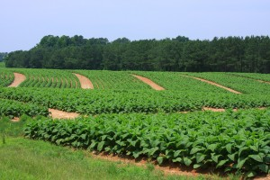
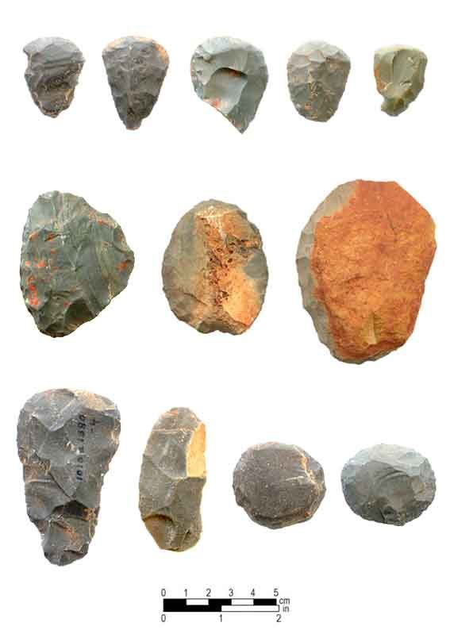
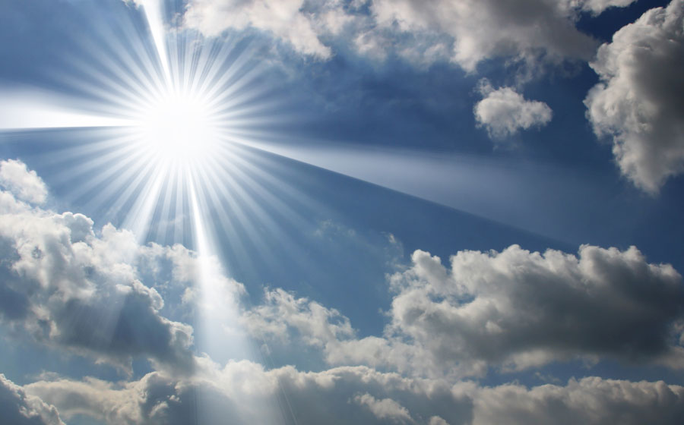
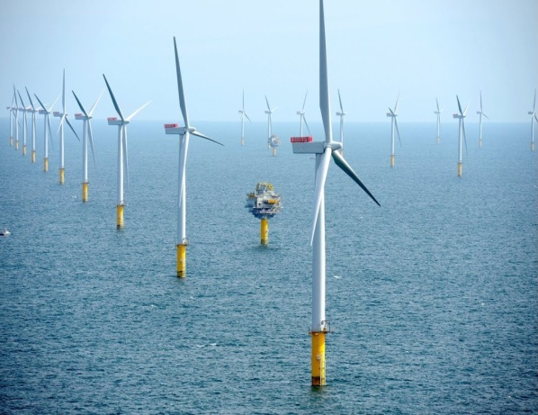
বাংলাদেশের প্রাকৃতিক সম্পদ
পানি সম্পদ
বনজ সম্পদ
ভূমি সম্পদ
খনিজ সম্পদ
সূর্যের আলো
বায়ু প্রবাহ

Slide 9
একক কাজ
** প্রাকৃতিক সম্পদ কী?
** বাংলাদেশের প্রাকৃতিক সম্পদ সমুহের একটি তালিকা কর ।

Slide 10
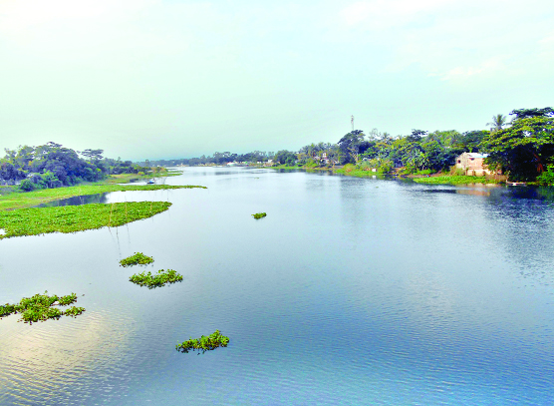
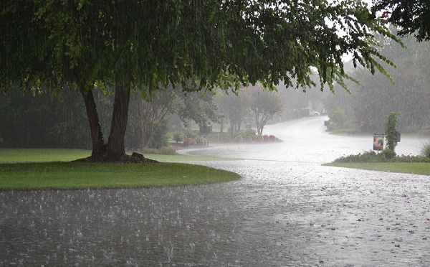
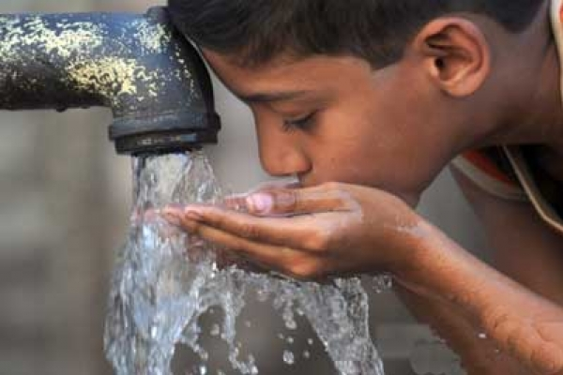
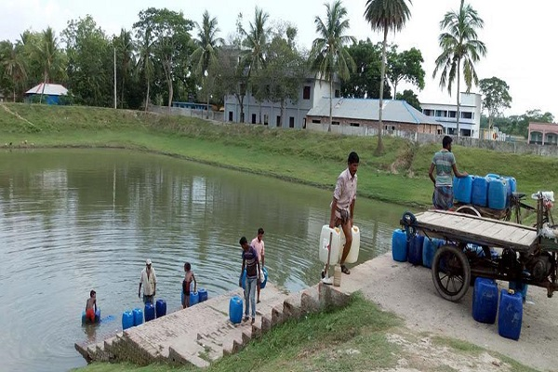
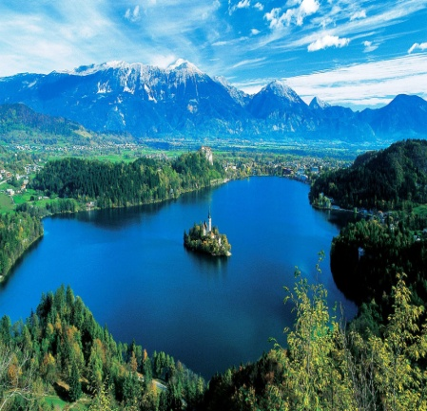
নদী
বৃষ্টি
সমুদ্র
পানির উৎস
পুকুর
হ্রদ
নুলকূপ

Slide 11
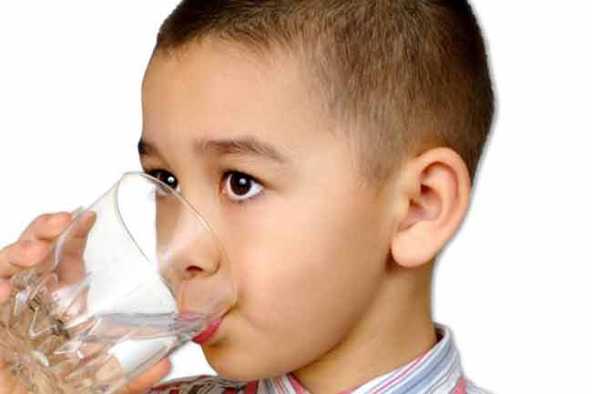
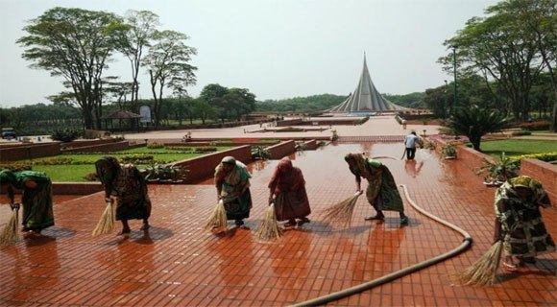
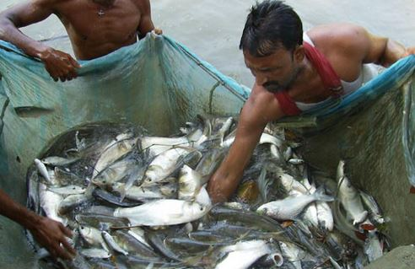
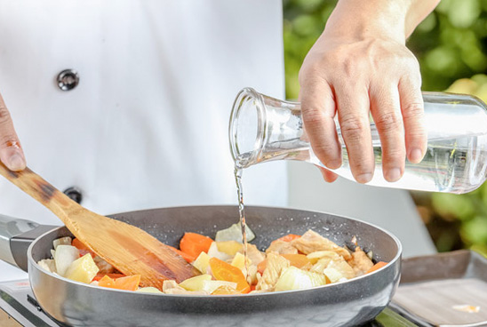
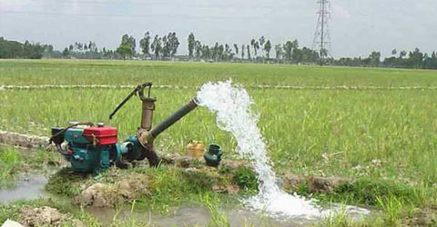
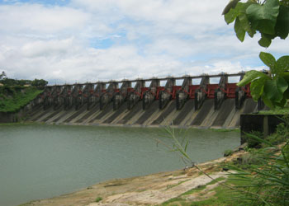
এই গুলো পানির ব্যবহার
পান করা
ধোয়ামোছা
মাছ উৎপাদন
রান্না করা
ফসল উৎপাদন
বিদ্যুৎ উৎপাদন

Slide 12
জোড়ায় কাজ
**সম্পদ হিসেবে পানি আমরা কী কী কাজে ব্যবহার করি?
তার একটি তালিকা তৈরি করা।

Slide 13
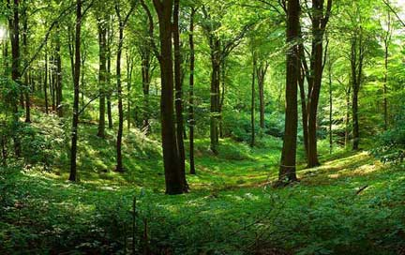
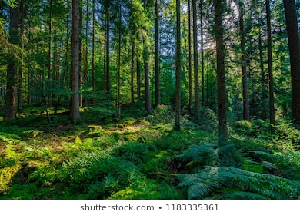
এই গুলো বনজ সম্পদ
বনের গাছপালা
বনের গাছপালা

Slide 14
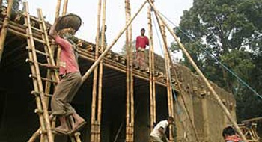
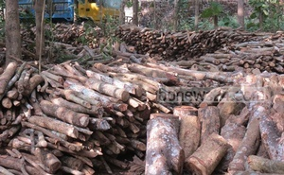
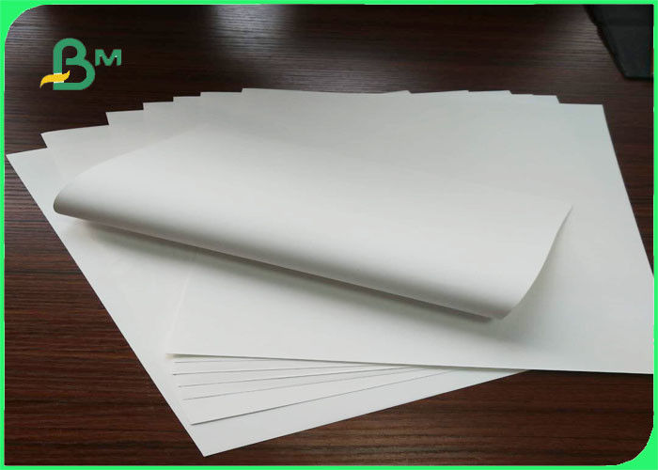
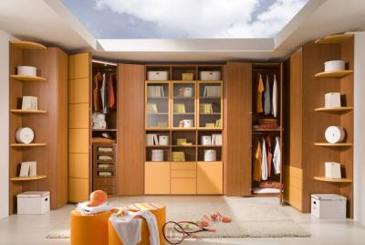
নিমার্ণ সামগ্রী তৈরিতে
কাঠ হিসেবে
বনজ সম্পদের ব্যবহার
কাগজ তৈরিতে
আসবাবপত্র তৈরিতে

Slide 15
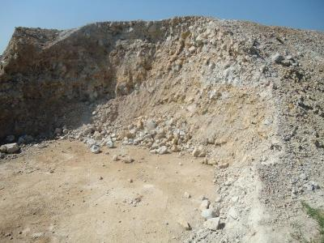
ভুমি সম্পদ
মাটি

Slide 16
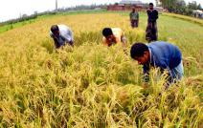
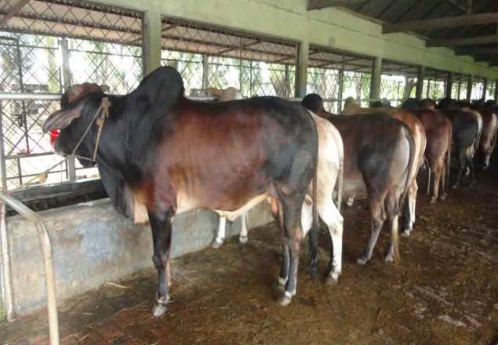
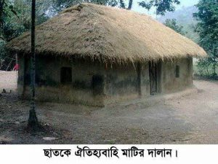
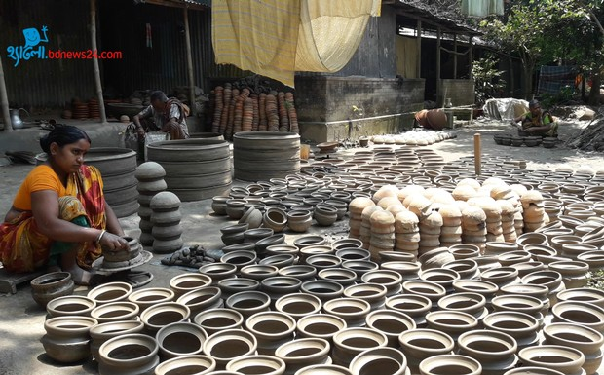
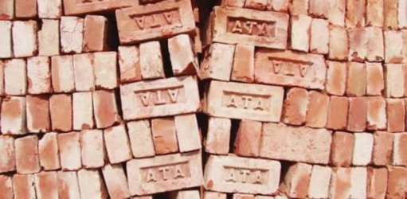
ভূমি সম্পদের ব্যবহার
ফসল উৎপাদন
গবাদি পশু পালন
বাড়ি নিমার্ণ
মৃৎশিল্প তৈরি
নিমার্ণ সামগ্রী তৈরি

Slide 17
দলীয় কাজ
শাপলা
গোলাপ
বনজ সম্পদ কী কী কাজে ব্যবহার করা হয়, তা পাঁচ বাক্যে লেখ।
ভুমি সম্পদ কী কী কাজে ব্যবহার করা হয়, তা পাঁচ বাক্যে লেখ।

Slide 18
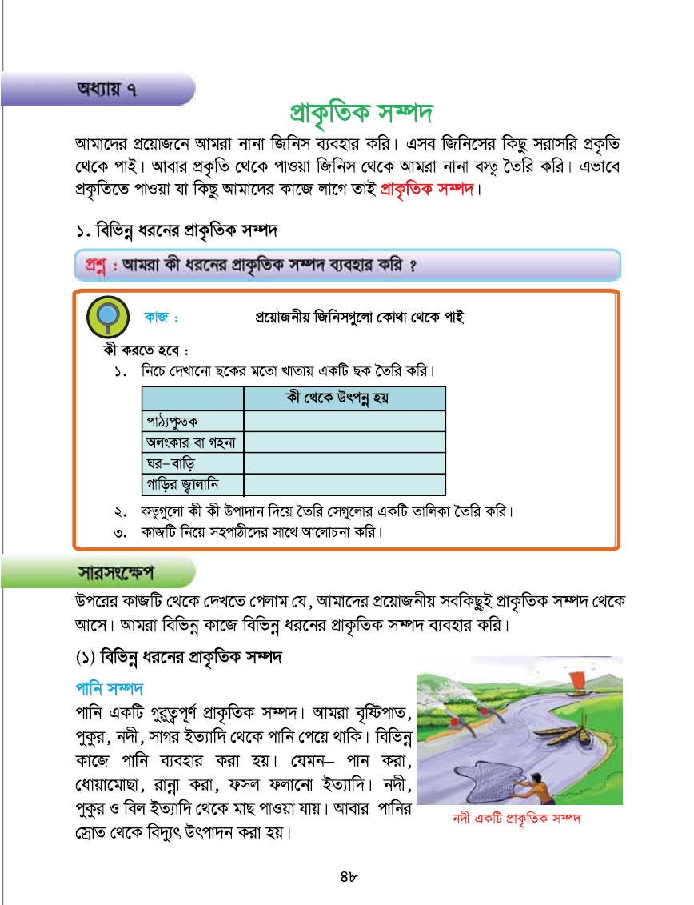
পাঠ্য বইয়ের সাথে সংযোগ স্থাপন
তোমার বিজ্ঞান বইয়ের ৪৮-৪৯নং পৃষ্ঠা খুলে মনযোগ সহকারে পড়।

Slide 19
মূল্যায়ন
* চার ধরনের প্রাকৃতিক সম্পদের নাম বল।
* পানির দুইটি ব্যবহার বল।
* তাপ পেতে আমরা জ্বালানি হিসেবে কি ব্যবহার করি?
* মাটি দিয়ে তৈরি করা হয় এমন দুইটি জিনিসের নাম বল।

Slide 20
বাড়ির কাজ
তোমার বাড়িতে পানি কী কী কাজে ব্যবহার কর, তার একটি তালিকা তৈরি করে আনবে ।

Slide 21
সবাইকে ধন্যবাদ

